Slide 1
Муниципальное бюджетное образовательное учреждение дополнительного образования «Центр детского творчества»
Лучшее рабочее место по системе 5С
Яя, 2022

Slide 2
Паспорт проекта
«Организация рабочего пространства в МБОУ ДО «ЦДТ» на основе принципов бережливого производства»

Slide 3
Команда проекта
Руководитель: Яковченко И.А.
Заместитель: Зайцева Ю.А.
Члены рабочей группы: Александрова О.А.
Гулевский А.И.
Аптина О.А.

Slide 4
Картирование процесса

Slide 5
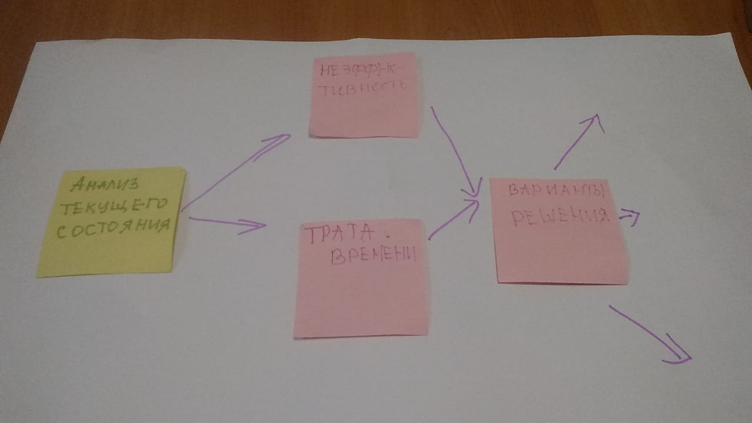
Картирование процесса

Slide 6
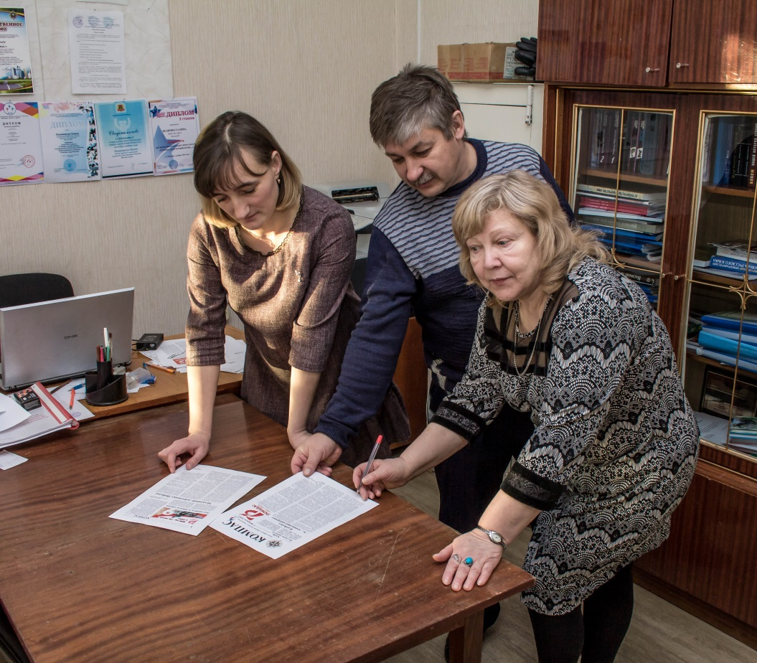
Выявление проблем

Slide 7
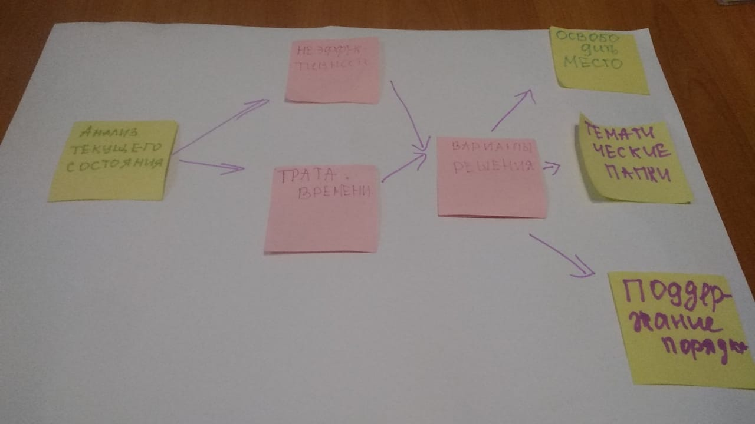
Оптимизация процесса

Slide 8
Пирамида проблем
Федеральный
уровень
Не выявлены
Региональный
уровень
Не выявлены
Уровень
МБОУ ДО «ЦДТ»
Система рационализации рабочего места:
сортировка, соблюдение порядка, содержание в чистоте, стандартизация и совершенствование.

Slide 9
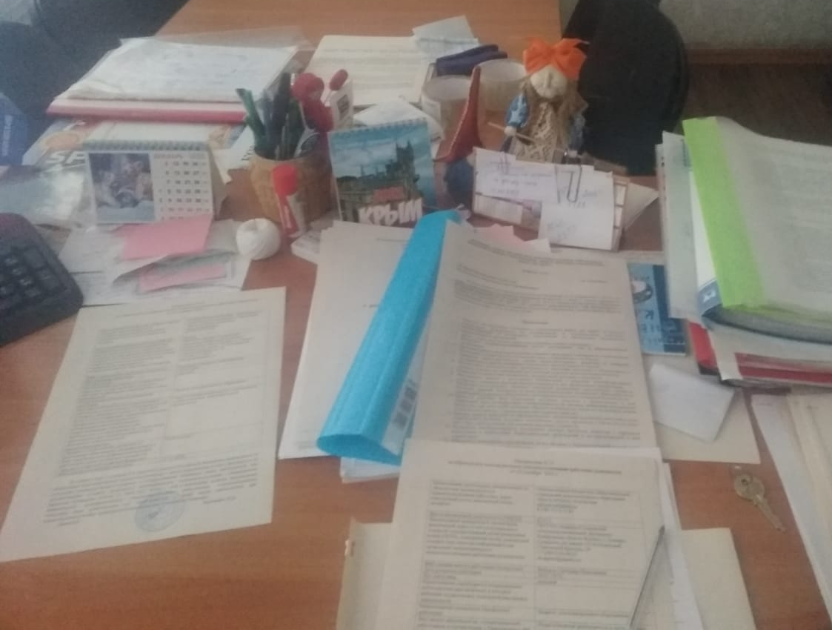
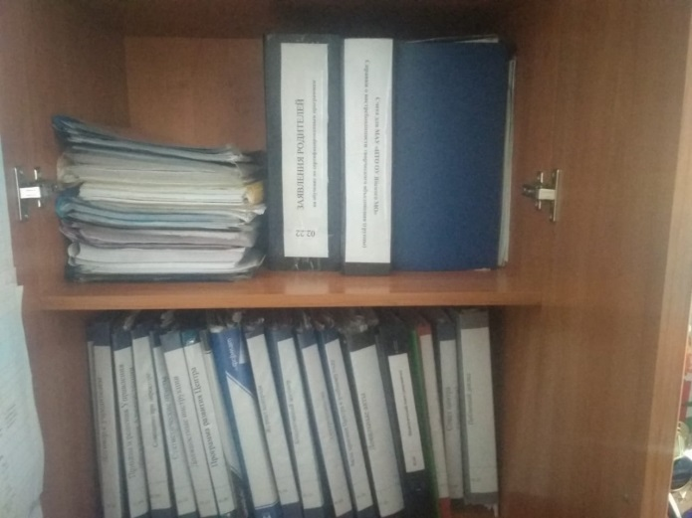
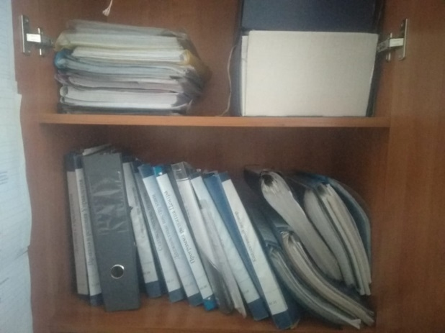
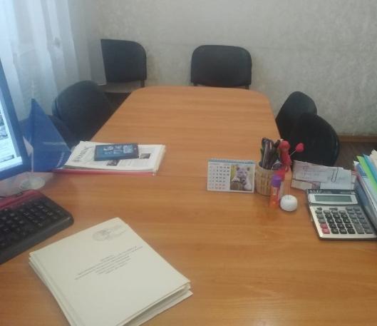
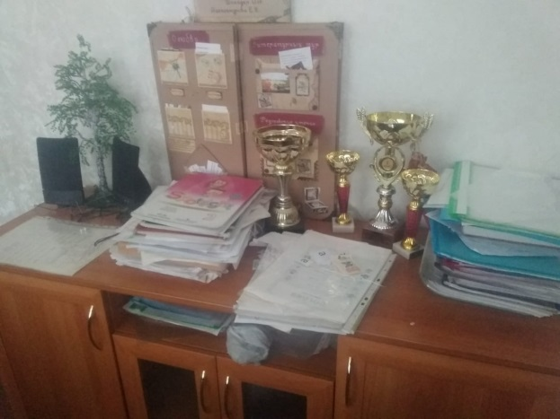
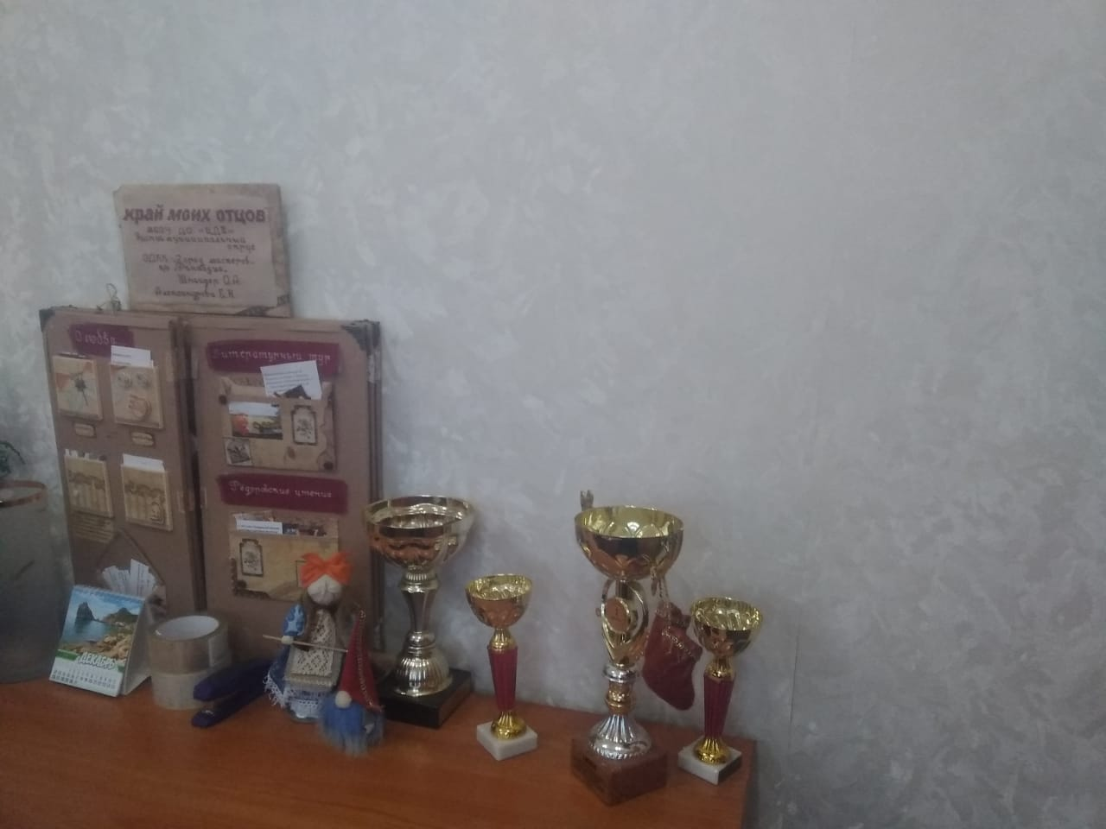
Результат внедрения проекта
Было
Стало

Slide 10
Результат внедрения проекта
Повышение эффективности организации рабочего пространства.
Обеспечение удобного доступа к рабочим документам.
Сокращение временных потерь.

Slide 11
СПАСИБО ЗА ВНИМАНИЕ!

